Slide 1
Tema 02 - HTML (Div y Span)
Parte 6

Slide 2
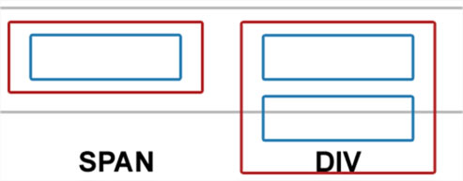
Elementos de bloque vs. Elementos en línea
El lenguaje HTML5, define mediante etiquetas, elementos dentro de un documento web. Estos elementos pueden ser de dos tipos denominados, elementos de bloque y elementos en línea.
Su nombre es debido a la forma en que ocupan espacio dentro del documento que se está creando.
Un elemento en bloque significa que el elemento ocupa todo el ancho del documento disponible produciendo un retorno de línea al final del mismo.

Slide 3
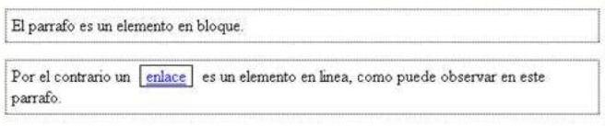
Elementos de bloque vs. Elementos en línea
El elemento en bloque ocuparía todo el ancho de página del documento.
Los elementos en línea solo utilizan el espacio que ocupan y se colocan en línea.
Las etiquetas <div> y <span> no tienen ningún tipo de significado especial, solo que la primera se define como un elemento de bloque y por tanto el navegador mostrará un salto de línea antes y después de la misma. Mientras que la segunda es un elemento de línea.
Un uso muy común de las mismas era también para establecer el diseño del documento mediante hojas de estilo.

Slide 4
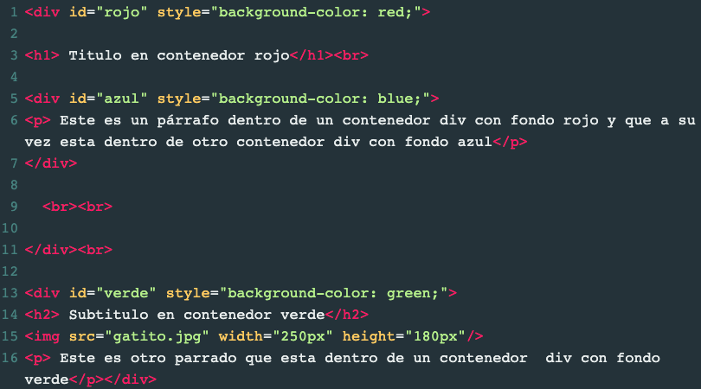
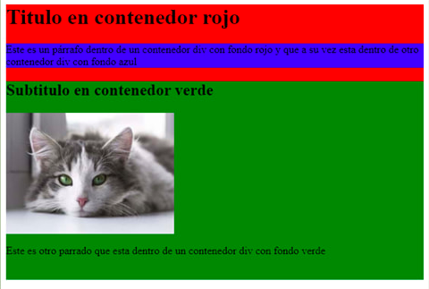
2. Etiqueta DIV
La etiqueta <div> viene de división, prácticamente funciona y sirve de contenedor de bloque, es decir puede contener uno o varios elementos HTML dentro de ella (incluso otros div), es bastante utilizada para agrupar varios elementos que luego serán apuntados con CSS con la finalidad de dar un estilo adecuado a dicho grupo, o también puede servir para organizar mejor nuestra página web.

Slide 5
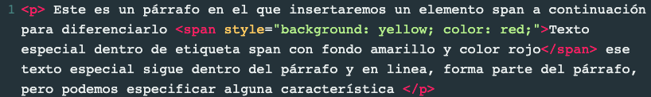

2. Etiqueta SPAN
La etiqueta <span> también funciona como un contenedor pero en este caso será un contenedor en línea. Por ejemplo para destacar una palabra o expresión dentro de un párrafo utilizaremos la etiqueta <span> para encerrar esa palabra o expresión y luego ponerle un estilo mediante un atributo.

Slide 6
Ejercicio
Crea la página principal de tu revista insertando divs y span para indicar las partes principales (cabecera, cuerpo, pie...)
Crea una segunda página que sea la página de un artículo. Introduce fotos, texto, vídeo...
Importante → Ten en cuenta que una revista online (como cualquier otra página web) mantiene una apariencia similar entre todas sus páginas, es decir, son lo más similares posibles, modificando principalmente la parte del contenido.

